Slide 1
HELLO! WELCOME TO OUR ENGLISH LESSON! 7. 8. 2020
4. B

Slide 2
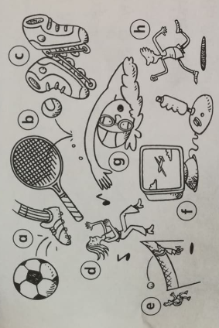
Prohlédni si obrázky a doplň písmena a názvy činností do správného sloupce
 | I GO… |  | I PLAY…
h | running | a | footbal

Slide 3
KONTROLA
 | I GO… |  | I PLAY…
h | running | a | footbal
c | skating | b | tennis
g | swimming | e | volleyball
d | dancing | f | PC games

Slide 4
Prohlédni si obrázek a napiš odpovědi na otázky. Použij YES, I DO nebo NO, I DON‘T
PŘÍKLAD:
1.

Slide 5
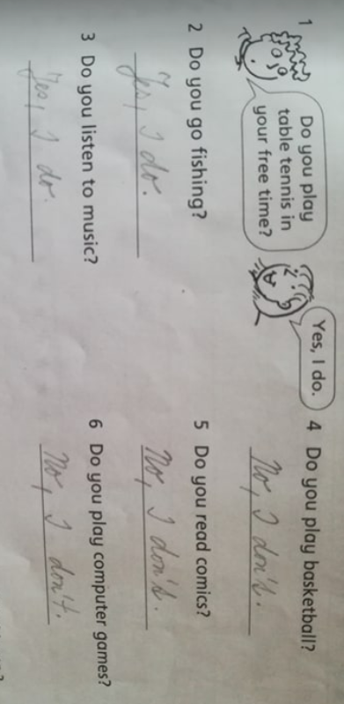

Slide 6
KONTROLA
No, I don‘t.
Yes, I do.
No, I don‘t.
Yes, I do.
No, I don‘t.

Slide 7
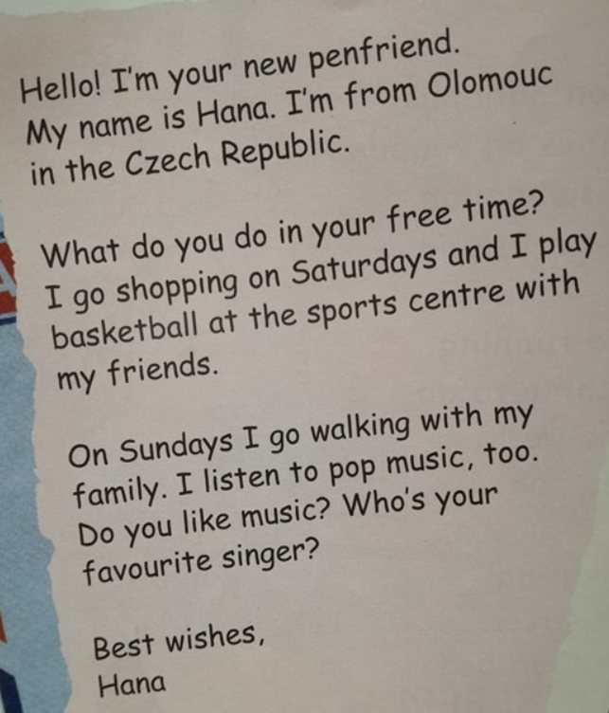
Zkus přeložit dopis
Ahoj!…………………………………………………………………………………………………………………………………………………………………………………………………………………………………………………………………………………………………………………………………………………………………………………………………………

Slide 8
KONTROLA
Ahoj! Jsem tvoje nová kamarádka na dopisování. Mé jméno je Hana. Bydlím v Olomouci, v České republice.
Co děláš ve svém volném čase? Já v soboty chodím nakupovat a hraji se svými kamarády basketbal ve sportovním centru .
O nedělích se procházím s rodinou. Také poslouchám popovou hudbu. Máš ráda hudbu? Kdo je tvůj oblíbený zpěvák?
Mnoho pozdravů, Hana

Slide 9
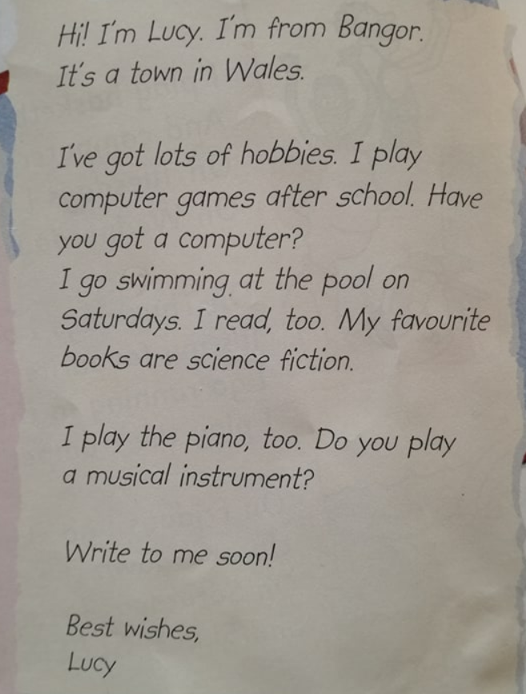
Zkus přeložit dopis
Ahoj! Jsem Lucy…………………….. …………………………………………………………………………………………………………………………………………………………………………………………………………………………………………………………………………………………………………………………………………………………………………………………………………………………………………………………………………………………………………………………………………………

Slide 10
KONTROLA
Ahoj! Jsem Lucy. Bydlím v Bangoru. To je město ve Walesu.
Mám spoustu koníčků. Po škole hraji počítačové hry. Máš počítač?
V soboty chodím plavat na bazén. Také čtu. Moje oblíbené knihy jsou vědecko-fantastické.
Taky hraji na piano. Hraješ na nějaký hudební nástroj?
Brzy mi napiš!
Mnoho pozdravů, Lucy

Slide 11
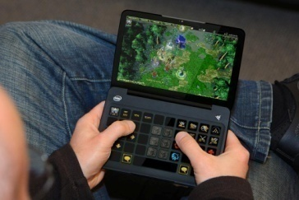
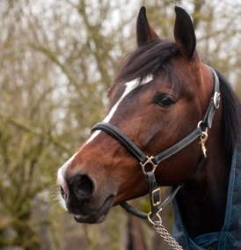
ÚKOL – spoj slova, co k sobě patří
1. I READ A TENNIS
2. I RIDE MY BOOK
3. I PLAY HORSE
4. I PLAY PC WALKING
5. I GO GAMES
6. WHAT DO YOU NO, I DON´T.
7. DO YOU GO SHOPPING? DO IN YOUR FREE TIME?

Slide 12
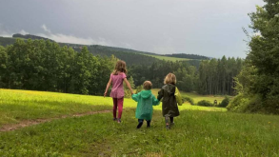
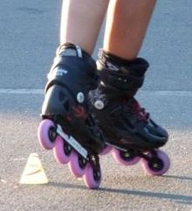
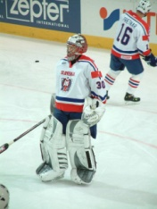
TESTÍK
1. Přelož: I go skating.
A) Já jdu bruslit. B) Já jdu na procházku. C) Já jdu skákat.
2. Přelož: My free time
A) mé tři časy B) jejich volný čas C) můj volný čas
3. Přelož: I play table tennis.
A) Hraji hokej. B) Hraji stolní tenis. C) Hraji tejblovanou.
4) Přelož: I like listen to music.
A) Rád poslouchám hudbu. B) Rád skládám hudbu.

Slide 13
HAVE A NICE DAY!

Slide 14
REFERENCES
Pracovní sešit + učebnice ChitChat 2, Paul Shipton
Obrázky
https://cz.pinterest.com/erbagartin/minions/
https://makeameme.org/meme/bye-bye-see-2f926b6f99

